Slide 1
Kontrola i nadzor u informatičkoj učionici

Slide 2
Problemi
Nedostatak pažnje učenika (društvene mreže, chat, Flash igrice, YouTube, web, e-mail)
Virusi, BSOD, promjene postavki sistema, instalacija koječega
Posjećivanje neželjenih stranica
Nedostatak projektora!

Slide 3
Besplatna rješenja
Italc
K9web protection
Stedy state
Macrium reflect free

Slide 4
Italc
Alternativa lan school-u
Dva sučelja: Administratorski i učenički
Sigurnost i dozvole bazirane na enkripciji i javnim i tajnim ključevima

Slide 5
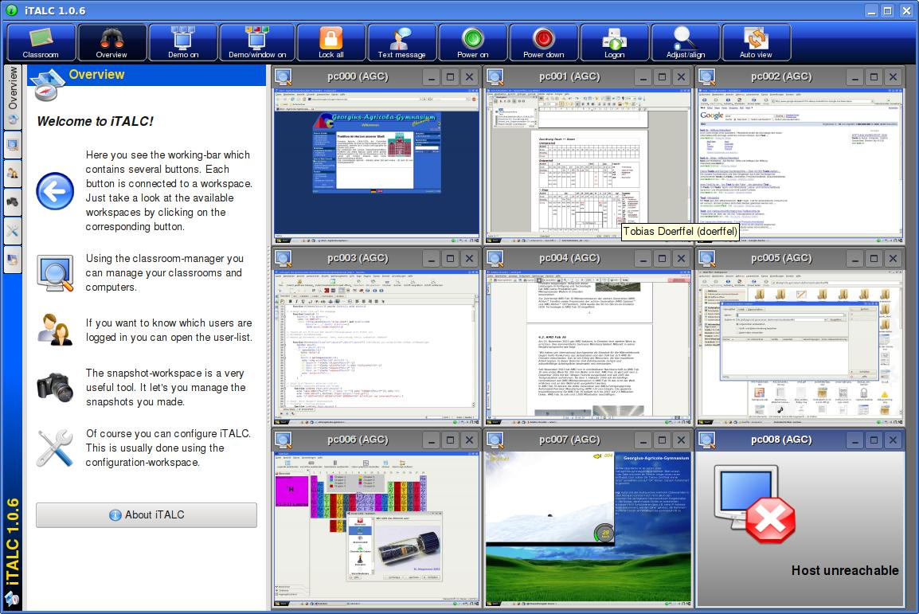

Slide 6
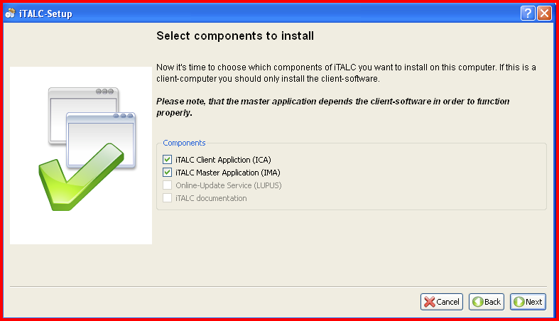
Instalacija italc

Slide 7
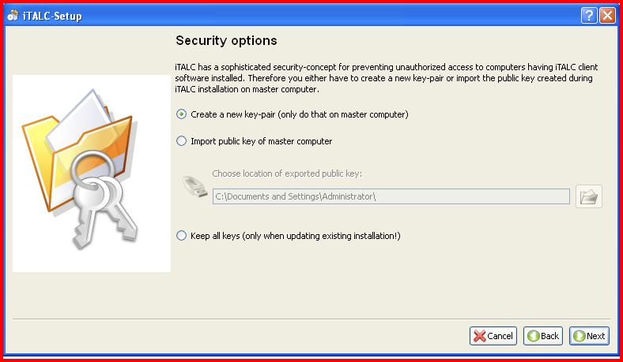

Slide 8
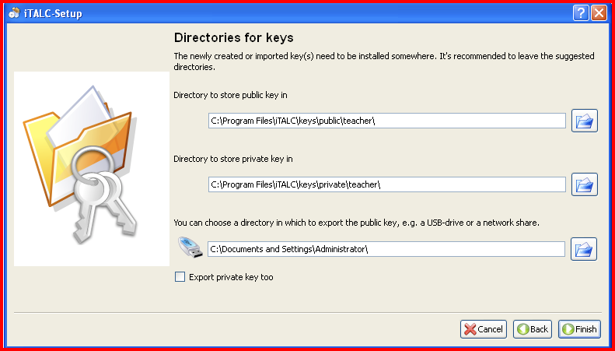

Slide 9
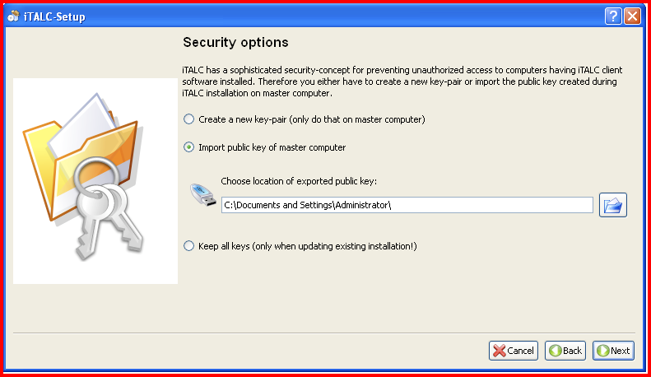
klijent

Slide 10
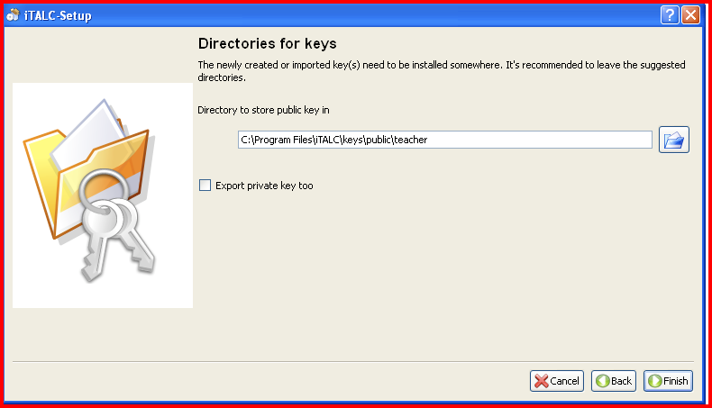

Slide 11
K9web protection
za filtriranje internetskog sadržaja
Radi na iPhone, iPod touch, iPad
Sadržaji podijeljeni na 60 različitih kategorija
Za instalaciju je potreban ključ/serial koji korisnik prima putem e-pošte i koristi godinu dana

Slide 12
odabir vremenskog perioda u kojem vrijede postavljena ograničenja
postavljanje različitih razina zaštite
odabir ključnih riječi na temelju kojih se stranice svrstavaju u pojedine kategorije

Slide 13
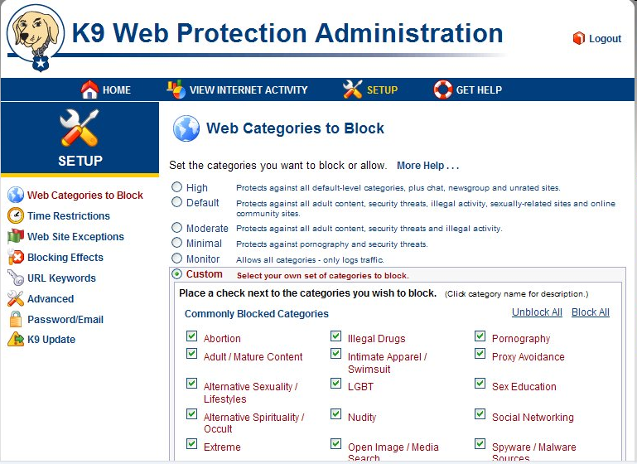
web kategorije kojima se dozvoljava/blokira pristup

Slide 14
Stedy state
Primjena u: Informatičkim učionicama, knjižnicama, Internet kafićima, kućnim računalima

Slide 15
Što je Windows Steady State?
limitira pristup određenim programima (Control Panel, Printers, Network Resources,C:\Program Files,...)
na bilo kakve neželjene promjene dovoljno je resetirati računalo

Slide 16
Glavne karakteristike
besplatan
“easy to use”
“zaključavanje” korisničkog profila
omogućuje upravljanje većim brojem različitih korisničkih profila

Slide 17
Instalacija
važna je dobra priprema računala prije instalacije
sistemski zahtjevi – Windows XP SP2
  defragmentirajte disk
  očistite cache, temp files, history, cookies...
  Skenirajte računalo
  postavite admin pass
  obrišite nepotrebne dokumente u My Documents
  deinstalirajte programe koje nećete koristiti
  Konfigurirajte rezoluciju, wallpaper...
http://www.howtogeek.com/howto/6520/windows-steadystate/

Slide 18
zatim pokrenite instalacijski “wizard”
kreirajte korisničke profile sa određenim restrikcijama
  add new user (za svakog ponaosob ili za cijelu grupu)
  username i password
korisničke postavke možete zaključati

Slide 19
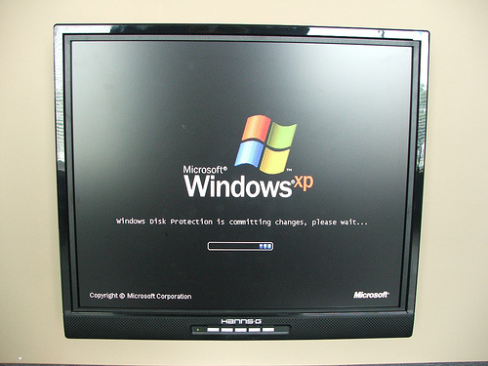

Slide 20
Savjeti
Windows Disk Protection štiti samo Windows system particiju, pristup ostalim diskovima moguće je zabraniti kroz restrikcije
windows system restore?
Windows disk protection sprema promjene učinjene na bilo kojoj datoteci na windows system particiji, system restore to čini samo na “osnovnim” sistemskim i programskim datotekama

Slide 21
Min. 4GB slobodnog prostora za cache (veličinu cache-a moguće podesiti)
u BIOS-u zabraniti boot-anje sa CD-a, USB-a
uninstall
Delete C:\cache.WDP
u Task Manager-u end processes "Bubble.exe", "Sctsvc.exe"
Delete Folder C:ProgramFiles\WindowsSteadyState

Slide 22
Savjeti web
Google
http://www.microsoft.com/sharedaccess/
http://forums.microsoft.com/windowstoolsandutilities/

Slide 23
Macrium
Kloniranje diskova ili particija
Kloniranje se vrši pod windowsima preko GUI-a
Spremanje preko mreže ili na USB, FireWire,DVD...
Ugrađen scheduler.
Rescue CD baziran na Linux-u s mrežnim pristupom i GUI-om (samo 6.5MB)

Slide 24
“Problemi” s alatima
Stedy state: usporeno računalo/sporo podizanje sustava
Italc--ako je igrica u full screen modu ne prikazuje se slika na klijentu
-namjeran restart-treba opet uključiti demo mode

Slide 25
Alternative pojedinim alatima
italc:
Netop School www.netop.com
LANSchool www.lanschool.com
NetSupport School www.netsupportschool.com
AB Tutor Control www.abconsulting.com/html/Tutor_Control.html
vnc, team viewer...
Stedy state:
Comodo time machine, Enhanced write filter,
http://www.windowsnetworking.com/articles_tutorials/SteadyState-Alternatives-Windows-7.html
kreiranje vlastitog stedy state-a za win 7
K9web protection
parental control bar, SINI (Sigurni na internetu)-proxy alat

Slide 26
PITANJA?
PRIJEDLOZI!
DISKUSIJA!

Slide 27
Hvala Vam na pažnji!

